Slide 1
Como, 19 giugno 2019
La legge quadro sull’inquinamento acustico 26.10.1995 n. 447 e il D.P.C.M. 14.11.1997
Giovanni Murgia
Studio Legale Marcinkiewicz - Patelli - Tumbiolo & Associati
Notes:
1

Slide 2
Legge n. 447/1995
Legge n. 447/1995
La legge disciplina il rapporto verticale tra la Pubblica Amministrazione e i cittadini, stabilendo competenze (Stato, Regioni, Comuni) e modalità per la tutela dell’ambiente esterno e dell’ambiente abitativo dall’inquinamento acustico.

Slide 3
Legge n. 447/1995
Art. 1 Finalità
La legge stabilisce: i princìpi fondamentali
in materia di tutela
dell’ambiente esterno
dell’ambiente abitativo
dall’inquinamento acustico

Slide 4
Legge n. 447/1995
Art. 2 Definizioni
Il comma 1 contiene tutte le definizioni «rilevanti» per la legge. Tra queste:
a) inquinamento acustico: l'introduzione di rumore nell'ambiente abitativo o nell'ambiente esterno tale da provocare fastidio o disturbo al riposo ed alle attività umane, pericolo per la salute umana, (…)
f) valori limite di immissione: il valore massimo di rumore che può essere immesso da una o più sorgenti sonore nell'ambiente abitativo o nell'ambiente esterno, misurato in prossimità dei ricettori

Slide 5
Legge n. 447/1995
Art. 2 Definizioni
Il comma 3, quanto ai valori limite d’immissione distingue:
a) valori limite assoluti, determinati con riferimento al rumore ambientale;
b) valori limite differenziali, determinati con riferimento alla differenza tra il rumore ambientale ed il rumore residuo (che è altro dal rumore di fondo)

Slide 6
Legge n. 447/1995
LE COMPETENZE DEGLI ENTI
Art. 3 Competenze dello Stato
Art. 4 Competenze delle Regioni
Art. 5 Competenze delle Province
Art. 6 Competenze dei Comuni

Slide 7
Legge n. 447/1995
Art. 3 Competenze dello Stato
Su proposta del Ministro dell’ambiente, di concerto con il Ministro della Sanità,
con decreto del Presidente del Consiglio dei ministri
lo Stato determina i valori di cui all’articolo 2
→ cioè i valori limite assoluti e differenziali

Slide 8
Legge n. 447/1995
Art. 4 Competenze delle Regioni
Le Regioni definiscono con legge:
a) i criteri in base ai quali i Comuni, procedono alla classificazione del proprio territorio nelle zone previste dalle vigenti disposizioni (criteri per l’azzonamento acustico del territorio comunale legge regionale n. 13/2001);
b) i poteri sostitutivi in caso di inerzia dei Comuni o degli Enti competenti.

Slide 9
Legge n. 447/1995
Art. 6 Competenze dei Comuni
I Comuni provvedono:
a) a classificare i territorio secondo i criteri stabiliti dalle Regioni (zonizzazione acustica: questa classificazione è parte dello strumento urbanistico),
g) ai controlli sull’osservanza delle prescrizioni della legge (cfr. art. 14 della legge n. 447/1995)

Slide 10
Legge n. 447/1995
Art. 9 Ordinanze contingibili ed urgenti
(cfr. gli artt. 50, comma 5, e 54, comma 4, D.Lgs. n. 267/2000)
1. Qualora sia richiesto da eccezionali ed urgenti necessità di tutela della salute pubblica o dell'ambiente il sindaco, il presidente della provincia, il presidente della giunta regionale, il prefetto, il Ministro dell'ambiente, (…), e il Presidente del Consiglio dei ministri, nell'ambito delle rispettive competenze, con provvedimento motivato, possono ordinare il ricorso temporaneo a speciali forme di contenimento o di abbattimento delle emissioni sonore, inclusa l'inibitoria parziale o totale di determinate attività. Nel caso di servizi pubblici essenziali, tale facoltà è riservata esclusivamente al Presidente del Consiglio dei ministri.
2. Restano salvi i poteri degli organi dello Stato preposti, in base alle leggi vigenti, alla tutela della sicurezza pubblica.

Slide 11
Legge n. 447/1995
Giurisprudenza amministrativa
La P.A. è obbligata ad attivarsi sulle istanze tese a garantire la tranquillità e il riposo dei residenti.
A fronte di un'istanza di privati cittadini che richiedono all’Amministrazione di esercitare i poteri di vigilanza e di sanzione attribuiti dalla legge n. 447/1995 per la diffusione di musica e il superamento dei limiti di tollerabilità acustica e di disturbo della quiete pubblica cagionati dall'esercizio di attività rumorose (locale pubblico), non è sufficiente una mera diffida inviata dall'amministrazione al responsabile dell'attività rumorosa, dovendo invece l’Amministrazione esercitare l'attività di vigilanza e controllo nonché di sanzione per l'eventuale violazione delle norme disciplinanti l'esercizio dell'attività (T.A.R. Lazio, Latina, sez. I, 31/10/2018, n. 545)
Può essere adottata un'ordinanza contingibile e urgente per tutelare la salute di alcuni cittadini
Lo strumento dell'ordinanza di cui all'art. 9, legge n. 447 del 1995 è utilizzabile anche al fine di tutelare la salute di alcuni cittadini e non necessariamente la “collettività”. Infatti, la tutela della salute pubblica non presuppone necessariamente che la situazione di pericolo involga l'intera collettività, ben potendo richiedersi tutela alla P.A. anche ove sia in discussione la salute di una singola famiglia o anche di una sola persona (T.A.R. Campania, Napoli, sez. III, 13/05/2016, n. 2457; T.A.R. Umbria, sez. I, 15/05/2015, n. 215)

Slide 12
DPCM 14.11.1997
In attuazione dell'art. 3, comma 1, lettera a), della legge 26 ottobre 1995, n. 447, lo Stato ha emanato il
DPCM 14.11.1997
con cui ha determinato (tra l’altro) anche
i valori limite di immissione delle sorgenti sonore
sia i valori limite assoluti di immissione
sia i valori limite differenziali di immissione

Slide 13
DPCM 14.11.1997
Il secondo comma dell’art. 1 del DPCM stabilisce che i valori limite delle sorgenti sonore (dunque anche i valori limite di immissione) sono riferiti alle
classi di destinazione d’uso del territorio
riportate nella tabella A (…) e adottate dai Comuni (…): sono le classi di destinazione d’uso del territorio sulla base delle quali si procede alla zonizzazione acustica del territorio comunale

Slide 14
DPCM 14.11.1997 Tabella A
Classe I - aree particolarmente protette: rientrano in questa classe le aree nelle quali la quiete rappresenta un elemento di base per la loro utilizzazione: aree ospedaliere, scolastiche, aree destinate al riposo ed allo svago, aree residenziali rurali, aree di particolare interesse urbanistico, parchi pubblici, ecc.
Classe II - aree destinate ad uso prevalentemente residenziale: rientrano in questa classe le aree urbane interessate prevalentemente da traffico veicolare locale, con bassa densità di popolazione, con limitata presenza di attività commerciali ed assenza di attività industriali e artigianali
Classe III - aree di tipo misto: rientrano in questa classe le aree urbane interessate da traffico veicolare locale o di attraversamento, con media densità di popolazione, con presenza di attività commerciali, uffici, con limitata presenza di attività artigianali e con assenza di attività industriali; aree rurali interessate da attività che impiegano macchine operatrici
Classe IV - aree di intensa attività umana: rientrano in questa classe le aree urbane interessate da intenso traffico veicolare, con alta densità di popolazione, con elevata presenza di attività commerciali e uffici, con presenza di attività artigianali; le aree in prossimità di strade di grande comunicazione e di linee ferroviarie; le aree portuali, le aree con limitata presenza di piccole industrie
Classe V - aree prevalentemente industriali: rientrano in questa classe le aree interessate da insediamenti industriali e con scarsità di abitazioni
Classe VI - aree esclusivamente industriali: rientrano in questa classe le aree esclusivamente interessate da attività industriali e prive di insediamenti abitativi

Slide 15
DPCM 14.11.1997
Art. 3. Valori limite assoluti di immissione
1. I valori limite assoluti di immissione come definiti all’art. 2, comma 3, lettera a), della legge 26 ottobre 1995, n. 447, riferiti al rumore immesso nell'ambiente esterno dall'insieme di tutte le sorgenti sono quelli indicati nella tabella C allegata al presente decreto.
2. Per le infrastrutture stradali, ferroviarie, marittime, aeroportuali (…), i limiti di cui alla tabella C allegata al presente decreto, non si applicano all'interno delle rispettive fasce di pertinenza, individuate dai relativi decreti attuativi. (…)
3. (…) Le sorgenti sonore diverse da quelle di cui al precedente comma 2, devono rispettare, nel loro insieme, i limiti di cui alla tabella C allegata al presente decreto, secondo la classificazione che a quella fascia viene assegnata.

Slide 16
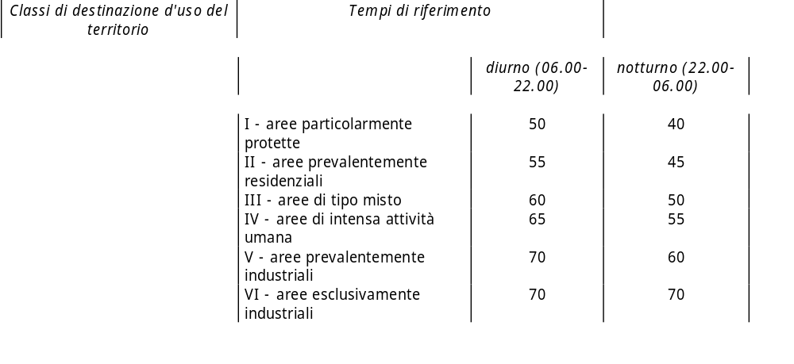
DPCM 14.11.1997 Tabella C valori limite assoluti di immissione - Leq in dB (A) (art. 3)

Slide 17
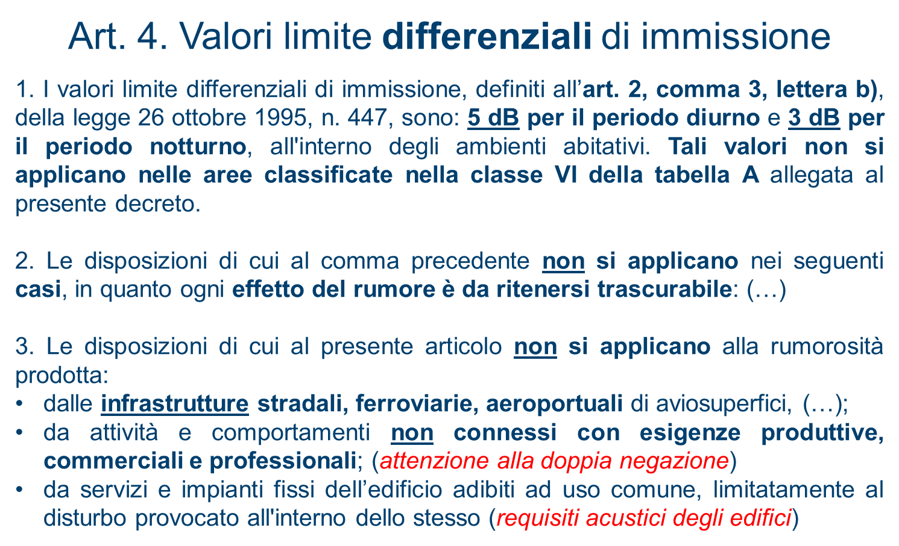
DPCM 14.11.1997

Slide 18
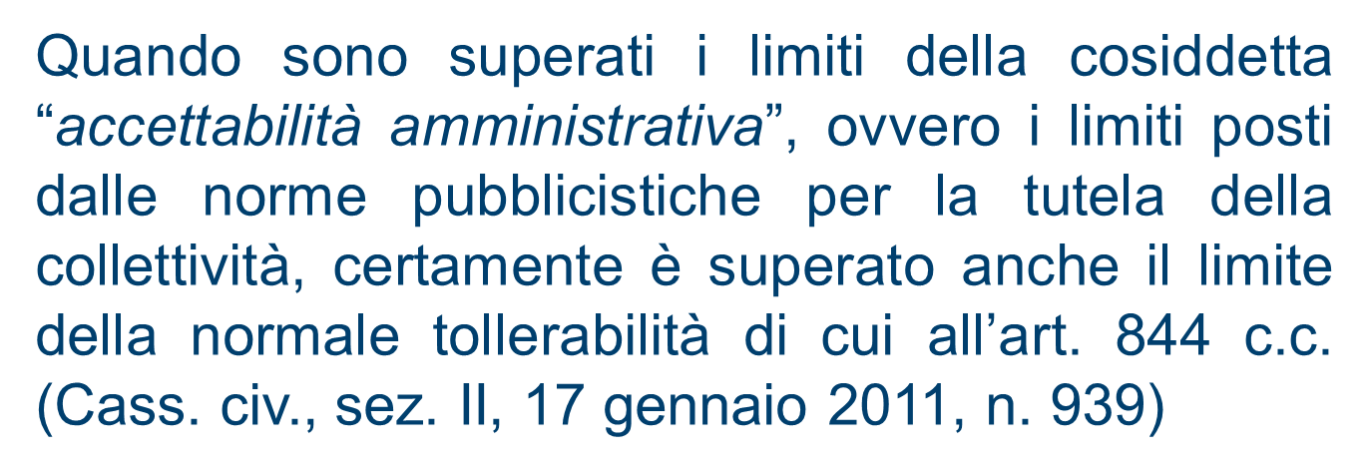
Rilevanza ai fini della responsabilità
<accettabilità amministrativa>

